Slide 1
PREGHIERA
INCONTRO 16/02/2024
Notes:
Autofinanziamento con torte

Slide 2
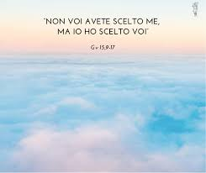
https://www.youtube.com/watch?v=YZ88wRAs3ac

Slide 3
Dal Vangelo secondo Luca
Guardate le mie mani e i miei piedi: sono proprio io! Toccatemi e guardate; un fantasma non ha carne e ossa come vedete che io ho». Dicendo questo, mostrò loro le mani e i piedi. Ma poiché per la grande gioia ancora non credevano ed erano stupefatti, disse: «Avete qui qualche cosa da mangiare?». Gli offrirono una porzione di pesce arrostito; egli lo prese e lo mangiò davanti a loro.
Poi disse: «Sono queste le parole che vi dicevo quando ero ancora con voi: bisogna che si compiano tutte le cose scritte su di me nella Legge di Mosè, nei Profeti e nei Salmi». Allora aprì loro la mente all'intelligenza delle Scritture e disse: «Così sta scritto: il Cristo dovrà patire e risuscitare dai morti il terzo giorno e nel suo nome saranno predicati a tutte le genti la conversione e il perdono dei peccati, cominciando da Gerusalemme. Di questo voi siete testimoni. E io manderò su di voi quello che il Padre mio ha promesso; ma voi restate in città, finché non siate rivestiti di potenza dall'alto»

Slide 4
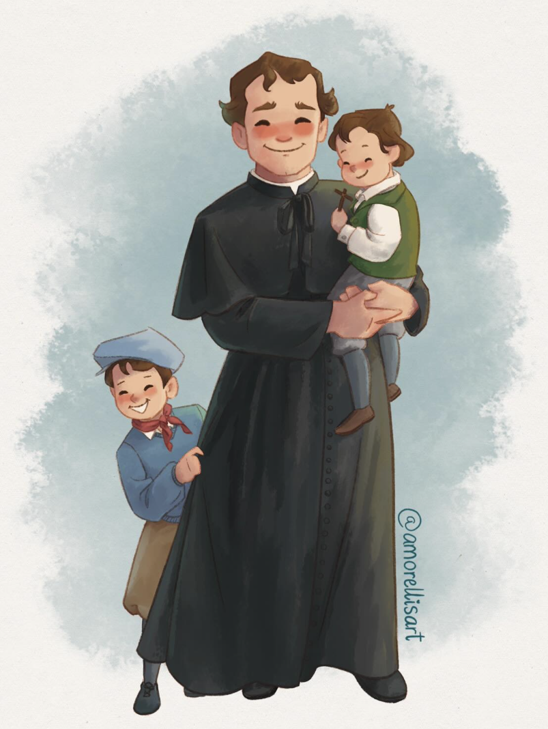
Dalle memorie biografiche di Don Bosco
Ludovico Costa era al suo ultimo anno di studi, quando lo scelsero per andare a Torino a cenare da Don Bosco.
Tutto andò bene in quella cena indimenticabile; ma alla fine successe qualcosa che non sembrava quadrare con i pensieri abituali del giovane ospite. Egli vide che i superiori che attorniavano don Bosco, finita la cena, uno dopo l’altro, dopo un breve saluto a don Bosco, se ne erano andati lasciandolo completamente solo, nella pallida luce della stanza.
Il giovane Costa, colpito da quella solitudine, si fece più vicino a don Bosco. Il buon padre lo guardò con affetto, poi gli disse: “ Vedi, Ludovico, una volta io ero tutto: tutto dipendeva da me, ma era un’attività continua. Adesso sono loro che fanno tutto; qualche volta sbagliano e io cerco di aiutarli; ma fanno bene, sono maturi”. Le parole del Santo portarono la calma nell’anima del giovane.

Slide 5
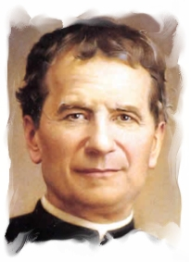
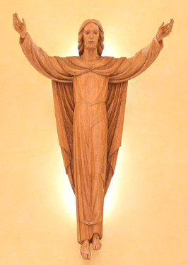
A te, don Bosco, rivolgiamo la nostra preghiera;
Tu sei Padre, Maestro e Amico dei giovani:
guarda le nostre vite, i nostri sogni e le nostre paure,
insegnaci ad alzare lo sguardo al Cielo,
verso Gesù e Maria, affinché accresca in noi la fede.
Fa che camminiamo con i piedi per terra,
a servizio dei giovani più poveri,
amando concretamente ogni persona che incontriamo.
Donaci di gioire ed essere sempre allegri
con una vita senza peccato;
fa che attraversiamo le prove della vita
con la speranza che ha animato la tua opera.
Accendi nel nostro cuore il desiderio della santità
e aiutaci a riconoscere il sogno che Dio ha per noi. Amen

Slide 6
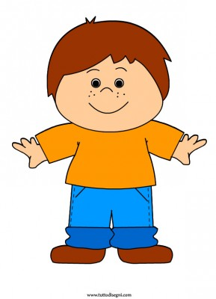
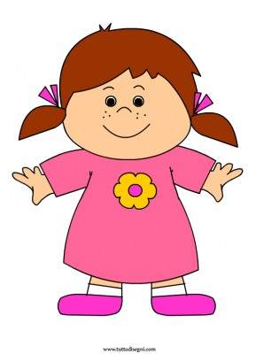
VOGLIO ESSERE COME TE

